Slide 1
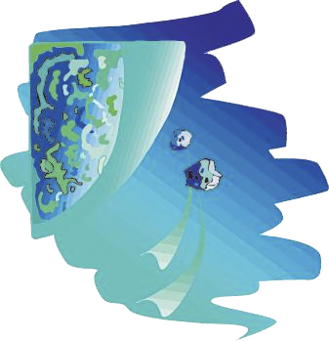
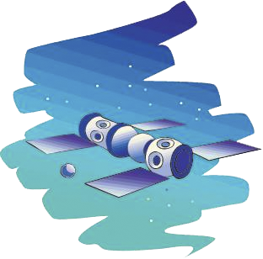
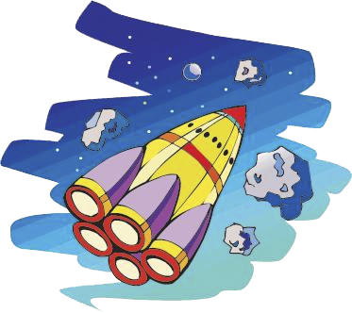
«ДЕТЯМ О КОСМОСЕ»

Slide 2
ЛУНТИК

Slide 3
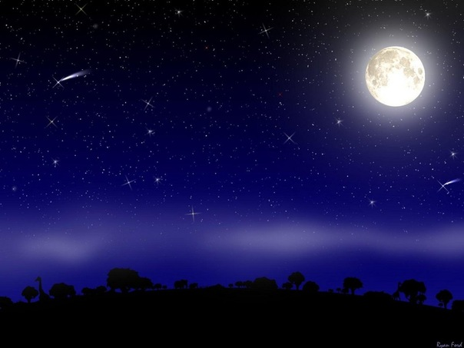

Slide 4
ЗЕМЛЯ

Slide 5
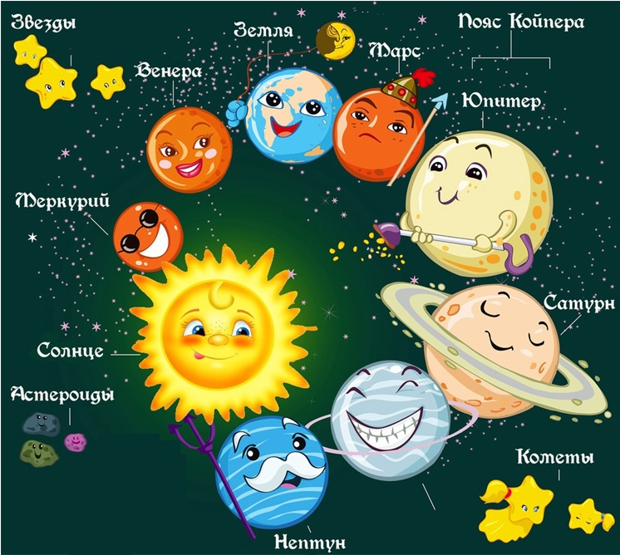

Slide 6
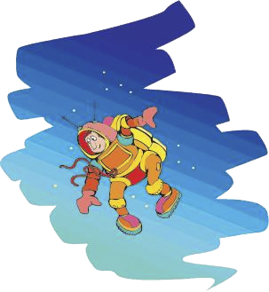
Физминутка Раз, два, три, четыре – В космос мы лететь решили! Чтобы в космос полететь Нужно многое уметь. Влево, вправо наклонись И нисколько не ленись! Руки вверх, вперед и вниз, Космонавтом становись!!!

Slide 7
Р
А
К
Е
Т
А

Slide 8
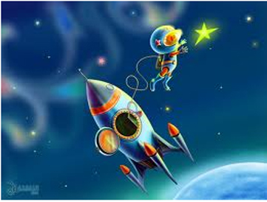
Юрий Гагарин В космической ракете С название «Восток» Он первым на планете Подняться к звёздам смог. Поёт об этом песни Весенняя капель: Навеки будут вместе Гагарин и апрель.
В. Степанов

Slide 9
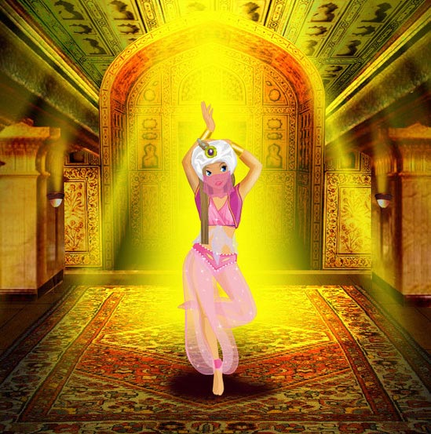
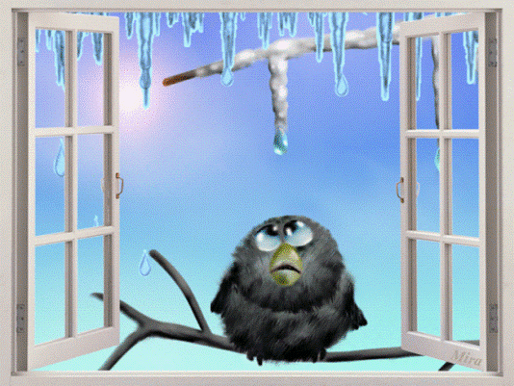
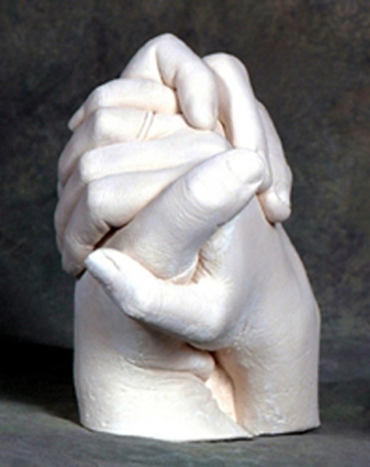
Мнемотаблица
1 строка | 2 строка | 1 3 строка | 4 строка
5 строка | 6 строка | 7 строка | 8 строка

Slide 10
